Slide 1
Presenteren
Deel 2
Groene Lyceum

Slide 2
Vandaag
Vragen over de IO en stage opdrachten?
Herhaling vorige les
Plaatsingsverbanden
Displays
Opdracht afmaken

Slide 3
Herhaling vorige les

Slide 4
1. Waarom presenteren we?

Slide 5
2. Waar moet een presentatie aan voldoen (3 eisen)?

Slide 6
3. Leg uit wat de begrippen ‘Logisch, overzichtelijk en passend bij de winkelformule inhouden’?

Slide 7
4. Wat is een verwantschap? Geef 4 voorbeelden?

Slide 8
5. Hoe verhoog je de attentiewaarde in presentaties? (geef 3 voorbeelden)

Slide 9
plaatsingsverbanden
Behalve op basis van verwantschap zijn er nog meer manieren om artikelen
op een bepaalde manier te plaatsen. Je kunt ze in combinatie met andere
artikelen plaatsen of juist van die andere artikelen gescheiden.
Het plaatsen van artikelen in combinatie met elkaar, op basis van een bepaalde verwantschap, noemen we combinatieplaatsing. (Chips bij de drank)
Rug aan rug plaatsing
Contraplaatsing
Nabuurbplaatsing

Slide 10
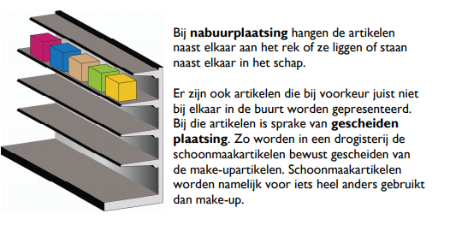

Slide 11
Presentatievormen

Slide 12
Horizontale verticale plaatsing
Presentatie van een aantal exemplaren of varianten van een bepaald artikel naast elkaar op een schap.
de klant kan al lopend een keuze maken.
Het nadeel is dat niet alle artikelen even goed opvallen.
Bij een verticale presentatie presenteer je een aantal exemplaren of varianten van een bepaald artikel onder elkaar. Elk artikel valt evenveel op, doordat er van elk artikel ook een exemplaar op ooghoogte staat.
Deze presentatievorm is overzichtelijk en dwingt de klant tot stoppen.

Slide 13
Frontale Laterale presentatie
Bij een frontale presentatie is de voorkant van elk artikel zichtbaar. Deze presentatievorm is overzichtelijk en aantrekkelijk. Het voordeel is dat hij de verkoop stimuleert, het nadeel dat hij veel ruimte inneemt.
Artikelen kunnen ook zo worden gepresenteerd dat de klant tegen de zijkant (rugkant) aankijkt. Dan is er sprake van een laterale presentatie. Deze presentatievorm zie je vooral in kledingwinkels en boekwinkels.

Slide 14
DisplAYS
Je wilt het klanten zo eenvoudig mogelijk maken om bepaalde producten aan te schaffen. Met een winkeldisplay kan dit bereikt worden. Vaak kopen mensen ook nog andere artikelen als ze naar de winkel zijn gekomen voor een bepaalde actie.
Eilanddisplay;
Vloerdisplay
Kassadisplay
Kop en eilanddisplay
E.d.

Slide 15
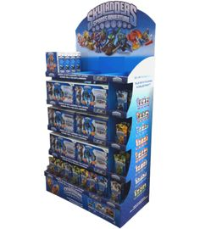
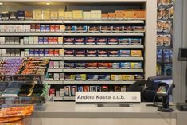
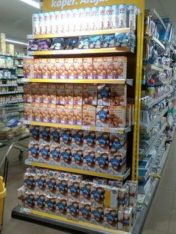
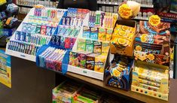
Eilanddisplay
Vloerdisplay
Kassadisplay
Kop- einddisplay

Slide 16
Mass display
Gaat om de hoeveelheid artikelen die gepresenteerd worden.

Slide 17
Class display
Hier draait alles om de exclusiviteit van het product

Slide 18
OPdracht
Wat voor presentatie je ook maakt, het is belangrijk dat je dit zo presenteert dat je er veel van verkoopt. Maak een prezi of PowerPoint, waarin je aan de hand van voorbeelden uit de praktijk verschillende onderdelen van een presentatie laat zien.
Ga de stad in en/of fotografeer presentaties van je leerbedrijf waar de volgende onderdelen duidelijk te zien zijn en naar voren komen. Leg in je eigen woorden uit wat het is.
Eyecatcher en brandpunt
Goudenschap
Facings
Verwantschappen (2 voorbeelden)
Plaatsingsverbanden
rug-aan-rugplaatsing
contraplaatsing
nabuurplaatsing.
Displays

Slide 19
Opdracht maken en om 13.30 weer terug

Slide 20
Werkplanningen maken
Hoe doe je dat?

Slide 21
Dagplanning
Overzicht dagelijkse werkzaamheden
Voorbeelden van werkzaamheden?
Wat moet je nog meer weten voor een dagplanning?
Wanneer maak je dit?

Slide 22
Ga als volgt te werk:
Maak het overzicht van de werkzaamheden die op die dag moeten gebeuren;
Verdeel de werkzaamheden logisch, effectief en efficiënt over de dag.
Zet prioriteiten bovenaan je planning;

Slide 23
Vervolg…..
Verdeel de taken die je hebt opgeschreven over de personeelsleden. Hou hierbij rekening met wie wat kan.
Verdeel de taken zo dat iedereen ongeveer evenveel doet. Het personeel moet zich kunnen vinden in de taakverdeling. Dat betekent dat iedereen leuke maar ook minder leuke taken krijgt.

Slide 24
Vervolg…
Zijn bepaalde taken aan een tijdstip gebonden (ontvangst goederen bijvoorbeeld) dan moet je dat duidelijk aangeven.
Bespreek je planning met de medewerkers.
Door de taakverdeling op te schrijven kan iedere medewerker steeds aan het werk blijven. Je voorkomt hiermee dat medewerkers steeds moeten vragen wat ze kunnen doen.

Slide 25
Rekening houden met…
Niveau verschillen personeel;

Slide 26
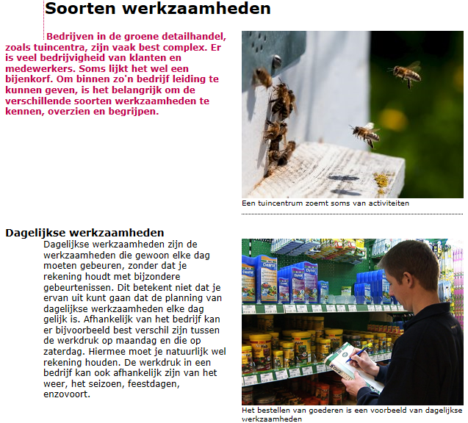

Slide 30
Zelf aan de slag!
Maak een dagplanning voor morgen op je stage.
Zorg ervoor dat ieder personeelslid de hele dag aan het werk is en dat prioriteiten gedaan zijn.

Slide 31
Opdracht
Maken opdracht werkplanning (opdracht 1 en 2)
Werken aan IO

